Slide 1



PYSPARK DATA MANIPULATION
Quanvh8 - Apr 2021
TRUNG TÂM PHÂN TÍCH DỮ LIỆU - VIETTEL DAC

Slide 2
Nội dung
Tổng quan
Giới thiệu bài toán, tiềm năng phát triển dịch vụ với hệ thống khuyến nghị, các usecase thành công điển hình
Biến đổi thông dụng
Các tính toán và biến đổi phố biến, thông dụng
Biến đổi các nhóm dữ liệu
Biến đổi dữ liệu text, số, thời gian
Data Analytics Center – Viettel Telecom

Slide 3





PHẦN I
TỔNG QUAN
www.viette.vn

Slide 4
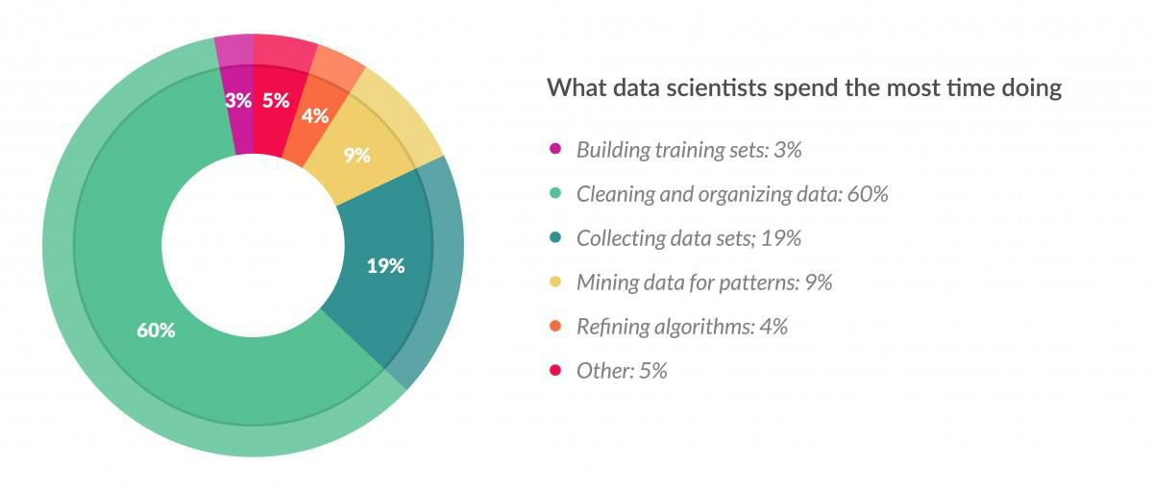
CÁC CÔNG VIỆC CỦA DS
Các nền tảng đóng gói làm đơn giản hóa hầu hết các thuật toán học máy
=> việc chuẩn bị dữ liệu tốn nhiều công sức của một DS nhất
Đối với nhiều thuật toán, xử lý đúng features quyết định đến performance của model
* Survey của CrowdFlower
www.viette.vn

Slide 5




DATA PROCESSING FRAMEWORK
Nhiều công cụ cho các mục đích khác nhau: tf.data - API transform data của TF, Rapids: sử dụng GPU, spark, dask: xử lý song song.
Cú pháp của pandas được deploy trên nhiều nền tảng: rapids, pyspark,dask
www.viette.vn

Slide 6
BÀI TOÁN RECOMMENDATION
Tính tiện dụng khi kế hợp với bộ cú pháp for, if, list comprehension, cấu trúc hàm,... của python khi xử lý dữ liệu
Kết hợp các công cụ ML, statistics,...trong chung 1 nền tảng pyspark
Lazy evaluation => giảm số lượng bảng tmp không cần thiết
Đa dạng công cụ sử dụng =>tăng khả năng thao tác, pyspark và sql đều cần thiết và quan trọng, cần làm chủ cả 2.
www.viette.vn

Slide 7
TỔNG QUAN NỘI DUNG
Buổi 1: giới thiệu tổng quan + các nội dung hay gặp nhất
Buổi 2: xử lý với text, thao tác clean, trích xuất, regex, tiền xử lý text khi chạy model.
Buổi 3: xử lý datetime, dữ liệu dạng số, mảng, dữ liệu chuỗi thời gian.
Buổi 4: hiểu sâu về luồng xử lý và tối ưu.
Buổi 5: Xây dựng mô hình, đánh giá kết quả.
www.viette.vn

Slide 8
PHẦN I
BIẾN ĐỔI THÔNG DỤNG
www.viette.vn

Slide 9
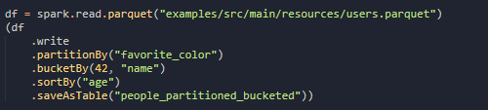
KHÁI NIỆM CƠ BẢN
RDD và dataframe
HDFS và Spark
Lazily evaluation
Định dạng parquet
I/O
Đọc file qua SQL API
Đọc – ghi thông qua pyspark API
www.viette.vn
www.viette.vn

Slide 10
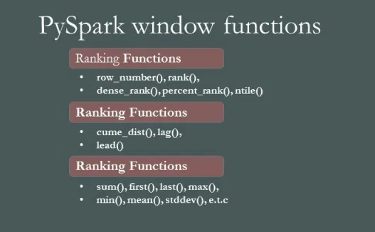
WINDOW FUNCTIONS
www.viette.vn

Slide 11
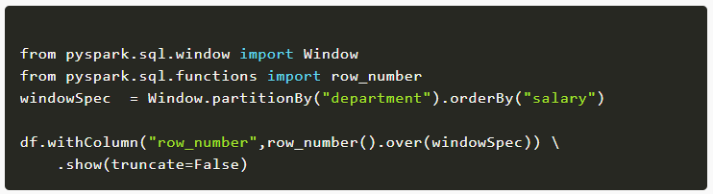
WINDOW FUNCTIONS
www.viette.vn

Slide 12
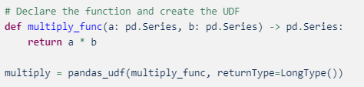

PANDAS UDFS
Apache Arrow: dạng dữ liệu in-memory columnar data
Pandas UDFs: hàm do người dùng định nghĩa, sử dụng Apache Arrow để chuyển dữ liệu và xử lý bằng pandas
Pandas UDFs cho phép tính toán theo vector => hiệu quả hơn Python UDFs 100x
Định nghĩa:
www.viette.vn

Slide 13
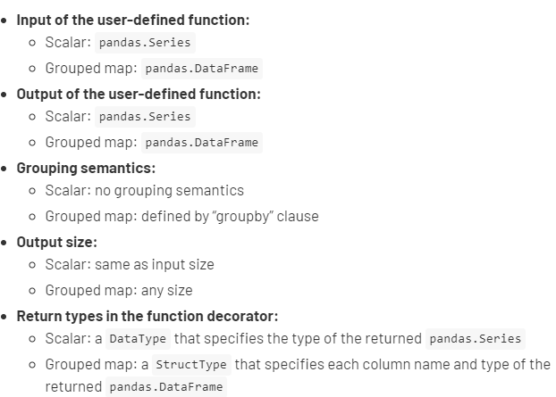
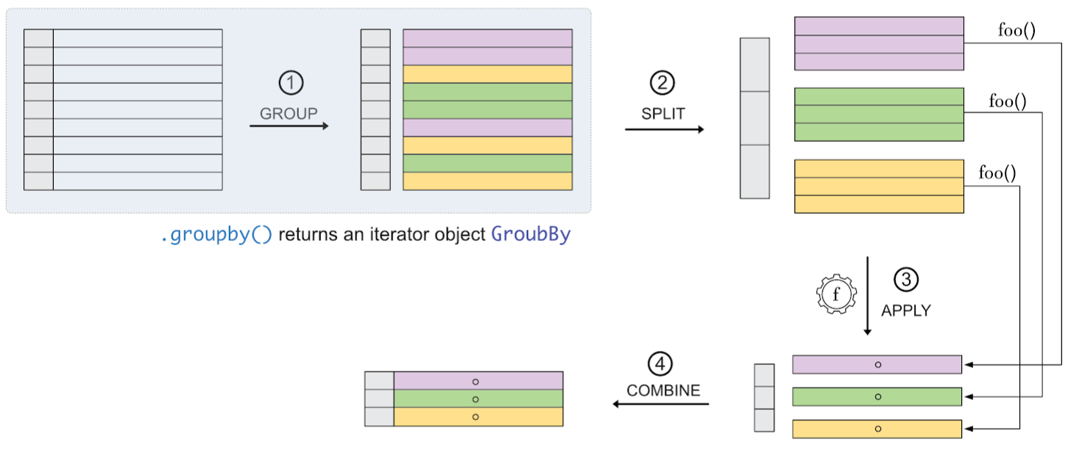
GROUPED MAP PANDAS UDFS
Apply function khi group : split-apply-combine
www.viette.vn

Slide 14
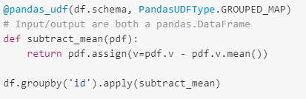
GROUPED MAP PANDAS UDFS
Apply function khi group : split-apply-combine
www.viette.vn

Slide 15
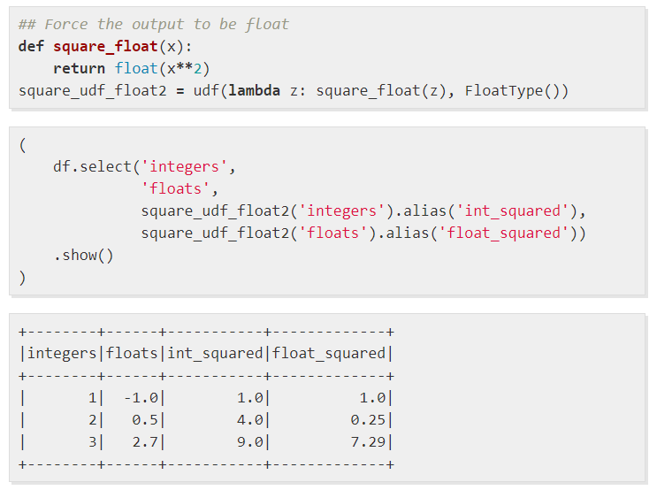
SPARK UDFS
Với dữ liệu lớn, không thể chạy trên 1 note => cần dùng spark udf
Là row-at-a-time UDFs => chậm hơn đáng kể pandas udf
https://changhsinlee.com/pyspark-udf/
www.viette.vn

Slide 16
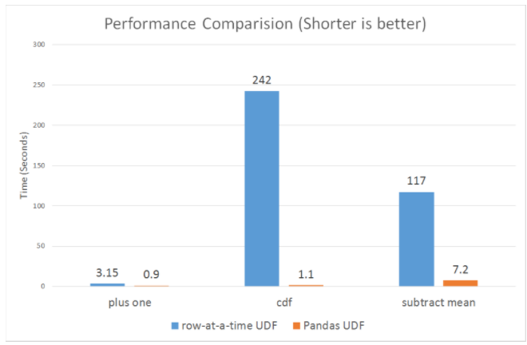
SPARK VS PANDAS UDFS
Với dữ liệu lớn, không thể chạy trên 1 note => cần dùng spark udf
Là row-at-a-time UDFs => chậm hơn đáng kể pandas udf
www.viette.vn

Slide 17
SPARK VS PANDAS UDFS
Khai báo một hàm và gọi lại sử dụng SQL API
www.viette.vn

Slide 18


TEXT PROCESSING
Regular Expressions
regexp_extract => lấy ra thông tin theo hình mẫu
regexp_replace => thay thế thông tin theo hình mẫu
rlike => kiểm tra theo hình mẫu
www.viette.vn

Slide 19
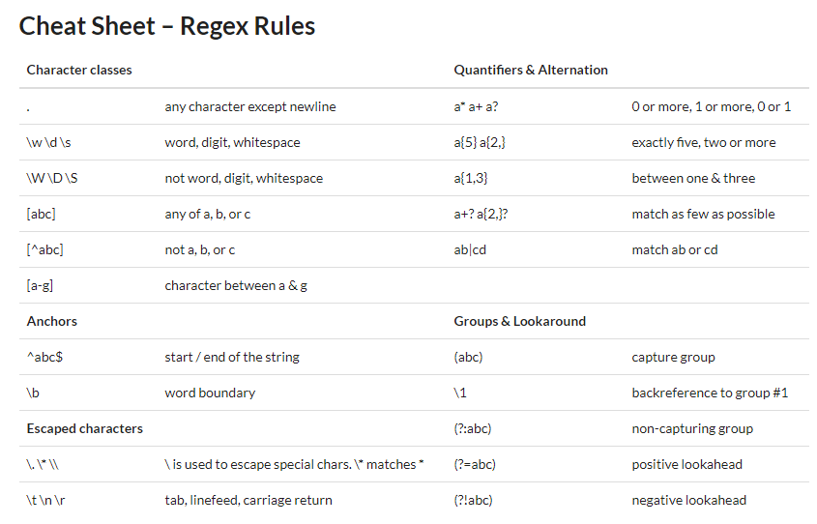
TEXT PROCESSING
Regular Expressions
www.viette.vn

Slide 20
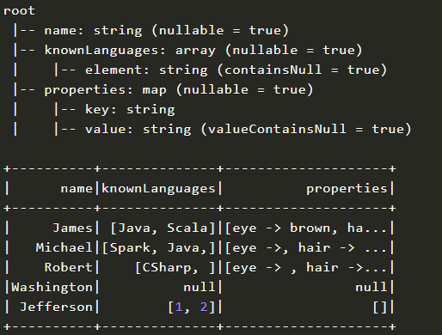
ARRAY PROCESSING
Ngoài một số định dạng scalar => spark hỗ trợ một số định dạng container: array, string, map,…
www.viette.vn

Slide 21
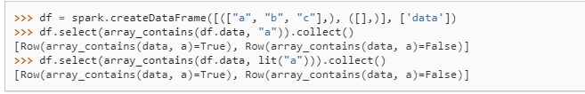


ARRAY PROCESSING
Array contains: kiểm tra phần tử trong mảng
Truy xuất phần tử
Giá trị đại diện (min, max, …)
https://sparkbyexamples.com/pyspark/pyspark-explode-array-and-map-columns-to-rows/
www.viette.vn

Slide 22
EXAMPLE
Dựng C360 cho model
http://10.60.170.14:8989/#/notebook/2G3795WF8
www.viette.vn

Slide 23
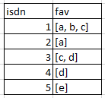


BÀI TẬP VÍ DỤ
Bài toán adRBT cần mapping lựa chọn người dùng thỏa mãn điều kiện về sở thích cho mỗi yêu cầu (request)
Mỗi người dùng có nhiều sở thích, lưu dạng mảng; mỗi request cần lấy nhiều sở thích
Hãy viết câu lệnh lựa chọn người dùng cho các request (lưu ý số tối ưu câu lệnh chạy do số lượng user ~60tr, list sở thích ~45)
Output có dạng:
www.viette.vn

